Slide 1
Les neuro-mythes

Slide 2
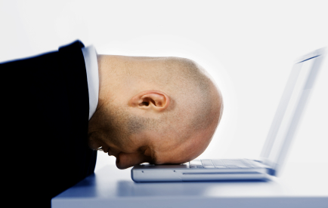
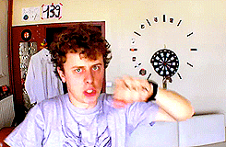
J’apprends, je retiens !
Je vais me le répéter plusieurs fois !
Je me souviens bien !
J’ai une mémoire nulle !
On peut faire deux choses conscientes, en même temps
Je vais muscler ma mémoire avec des exercices

Slide 3
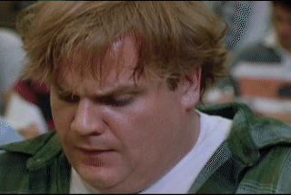
les sens perçoivent des signaux et les transforment en signaux neuronaux en un temps très court (ondes sonores, odeurs…)
Très court terme = mémoire perceptive
Très long terme = mémoire procédurale
Choses répétées un grand nombre de fois = devient automatique : instrument de musique, gestes sportifs, gestes quotidiens. Immédiat et peu d’efforts.
Court terme = mémoire de travail
C’est notre bibliothèque personnelle, tous nos savoirs. Elle oublie et doit donc être consolidée par de la consolidation mnésique.
Atelier où sont utilisées les autres mémoires.
Mais elle ne retient pas
Mais elle est limitée par son empan mnésique (nombre d’infos nouvelles qu’elle peut maintenir présentes pour traiter une situation)
Moyen terme = mémoire sémantique

Slide 4
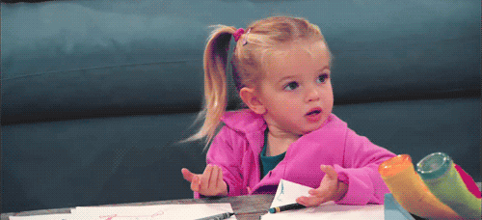
Comment mémoriser ?

Slide 5
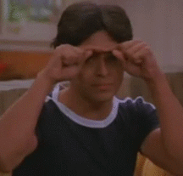
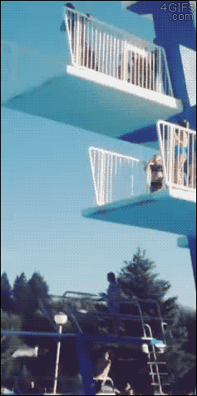
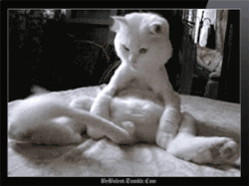
Ne pas détester la matière, ni le prof
Sinon…
Rester concentré
Accepter l’erreur
Sinon…

Slide 6
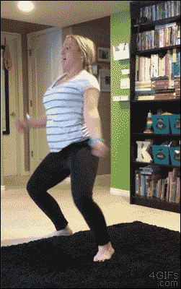
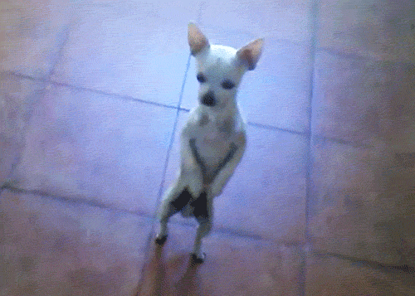
Les distracteurs (bruits, odeurs…) qui activent des systèmes d’alerte ancestraux
Les pensées émergentes (origine interne au cerveau)
Développer l’attention
Se connaître : apprendre à vite repérer les signes de la distraction
Privilégier le jeu, car il stimule la récompense qui focalise l’attention

Slide 7
Quelques techniques

Slide 8
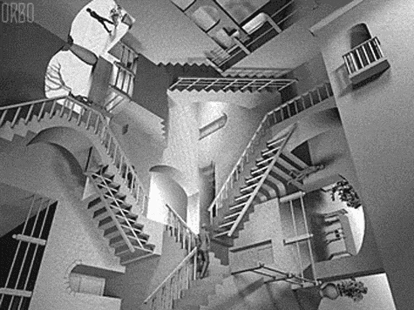
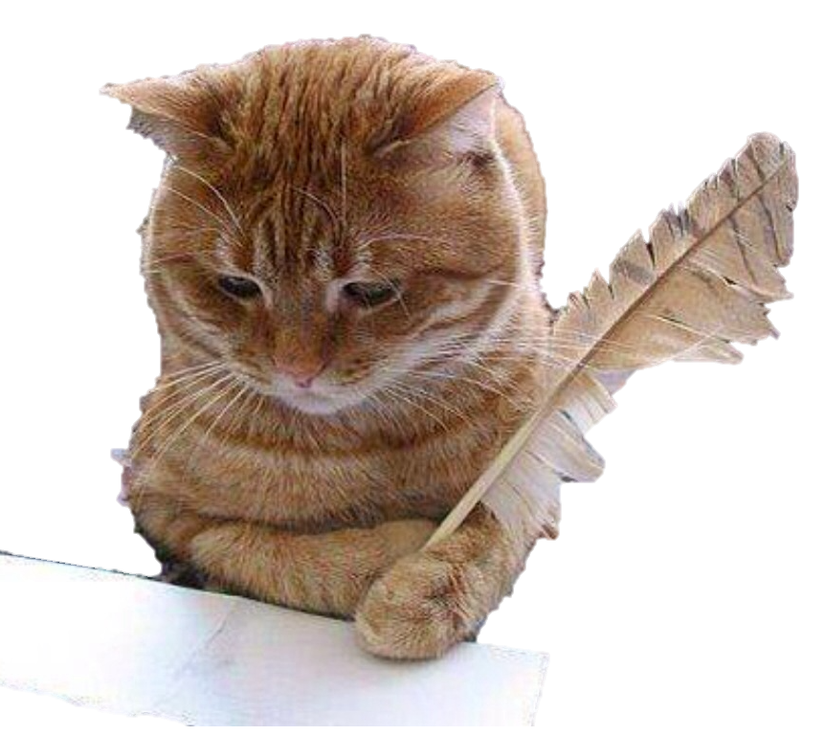
Un peu avant la fin du cours,
1) Construire des liens (schémas, organigrammes, cartes mentales…)

Slide 9
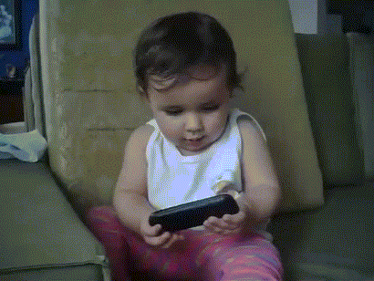
2) Les expliquer aux autres !
Souvent, l’élève surestime sa compréhension, donc : oraliser, reformuler, questionner

Slide 10
Après le cours, on oublie !
L’oubli est un phénomène biologique naturel, destiné à nous protéger des informations qui arrivent massivement et continuellement. C’est inévitable. On retient 20% des informations apprises au bout d’une semaine. Ce n’est ni de la paresse, ni une maladie.

Slide 11
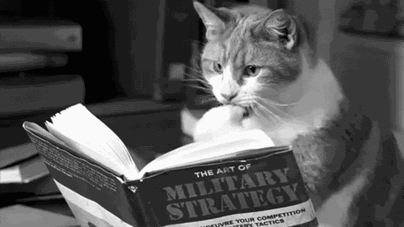
Il faut donc réactiver !
Dès le soir, relire la leçon quelques instants

Slide 12
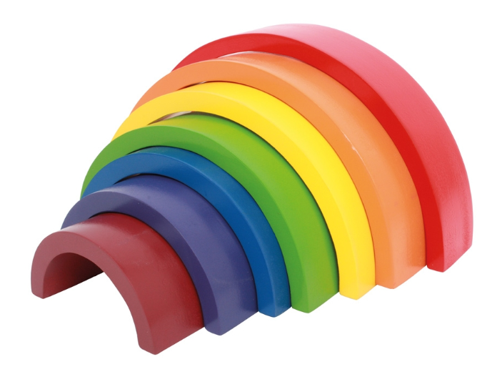
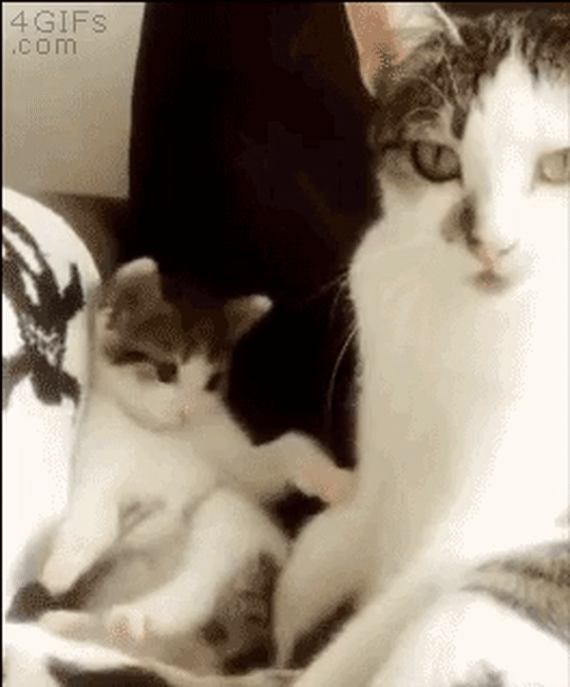
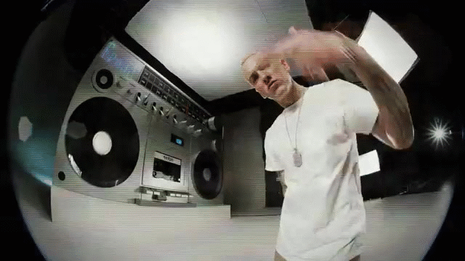
Se souvenir de l’essentiel Poser des questions ouvertes
Mimer ce que l’on récite Utiliser la mémoire musicale
Quels sont les avantages et les inconvénients de…
Quelle est la cause principale de…
Quelle est la différence essentielle entre…

Slide 13
La semaine suivante, puis au bout de 2-4-6-16 semaines
Sinon…

Slide 14
Les fameux 3 profils

Slide 15
Le réalisateur
Ferme les yeux, tu es sur un plateau de cinéma !
Visualise le décor, le vent sur ta peau, le soleil, la chaleur ou la fraîcheur, les bruits, les odeurs
Visualise les comédiens, leurs mouvements, leurs pensées, leurs paroles
Bouge ton corps à l’intérieur du plateau
Une fois que tu connais l’histoire, accélère ou ralentis le rythme à volonté
Tu survoles le décor comme un faucon, ou tu es au milieu de la scène

Slide 16
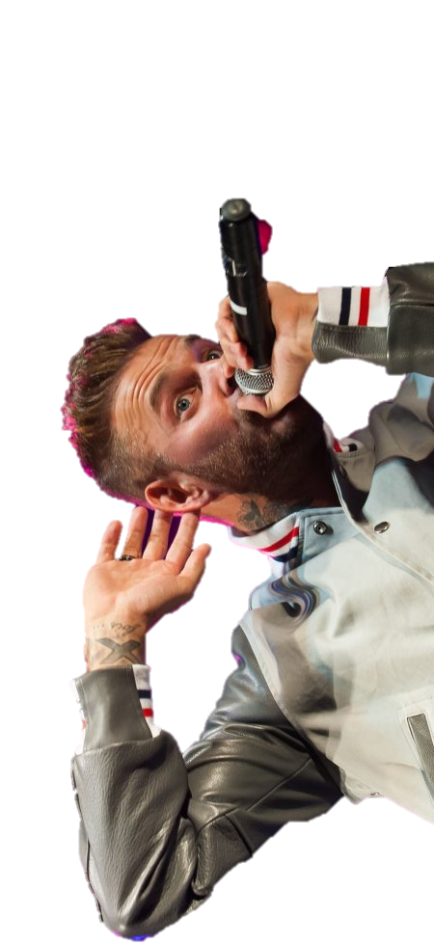
Le parolier
Lis à haute voix la leçon, soit immobile, soit en bougeant
Récite-toi la leçon à toi-même
Raconte-toi une histoire à propos de la leçon et invente des dialogues entre humains, entre objets
Utilise des moyens mnémotechniques pour retenir
Épelle les mots compliqués
Crée une chanson avec les mots de la leçon, ou récite ta leçon sur un air connu

Slide 17
L’écrivain
Réécris le cours sous forme de fiche (couleurs, titres, pas de phrases complètes – que le NDVLP !)
Réécris-le très vite au brouillon, comme un médecin
Dessine une carte mentale ou heuristique
Réalise un croquis

